Slide 1
ArduBoy
-Arduino portable gameBoy-
2013136025 김용규

Slide 2
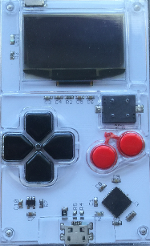
Contents
- 제작동기
- 구상도
- 기능
- 시연영상

Slide 3
제작 동기
- 14년도 미국의 한 메이커가 신용카드 사이즈의 아두이노 게임기를 만들어 주목받은 적이 있습니다. 그것을 재현해 보는 것을 목적으로한다.
- 아두이노를 이용해 휴대용 게임기를 만들어 보는 것을 목적으로 한다. 가능할 경우 pc와의 연결을 통해 더 많은 게임을 직접 컨트롤할 수 있는 게임기를 만들어볼 예정이다.

Slide 4
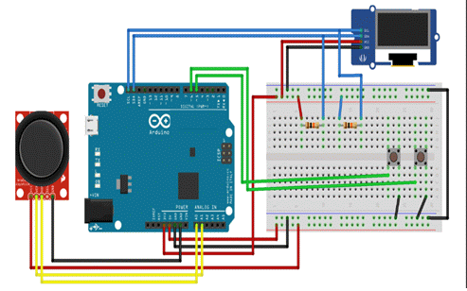
구상도

Slide 5
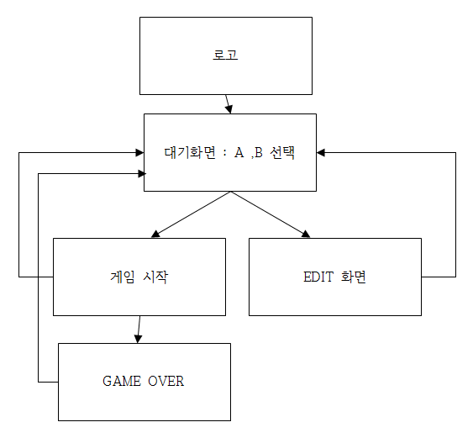
기능

Slide 6
시연 연상
https://www.youtube.com/watch?v=4VcxDg448lk

Slide 7
감사합니다.

